Slide 1

나만의 지도 웹 만들기
8주차- 마무리 및 발표
WEB4(류혜린, 이현빈, 한지희)
오리엔테이션, 웹 소개, 과제

Slide 2
Ⅰ. 우리가 배운 것들

Slide 3
우리가 배운 것들
내용이 여기를 넘지 않도록
주의해주세요!
슬라이드 제목
지금까지의 수업 내용 간략하게 설명
(여러 페이지에 걸쳐서)
코드나 사진 등…

Slide 4
Ⅱ. 발표

Slide 5
학생1✨
주제: (학생의 발표 주제)
Notes:
학생들이 돌아가면서 소감 말하기

Slide 6
학생2✨
주제: (학생의 발표 주제)
Notes:
학생들이 돌아가면서 소감 말하기

Slide 7
Ⅲ. 수업을 마치며

Slide 8
수업을 마치며
배운 내용 응용하기
슬라이드의 내용을 작성해주세요.
강조하고 싶은 내용은 이렇게 강조하거나 이렇게 강조해주세요.
조금 작은 내용은 이렇게 작성해주세요.
색깔을 연하게 작성해주셔도 좋아요.

Slide 9
수업을 마치며
참고할 만한 사이트
(링크만 올려주는 것보다 어떻게 검색해서 들어가야 하는지? 알려주면 좋을듯)
생활코딩
HTML
https://opentutorials.org/course/2039
CSS
https://opentutorials.org/course/2418
JavaScript
https://opentutorials.org/course/743
https://opentutorials.org/course/3085
기타 자료
https://poiemaweb.com/
.

Slide 10
나만의 지도웹 만들기 수업을 통해
느낀점✨
Notes:
학생들이 돌아가면서 소감 말하기(앞에 이미 발표 했으므로 짧게 하는 것도 낫배드)
/혹은 프로그래밍 언어를 도구로 사용해 필요한 것?을 직접 만들어본 경험에 대한 느낀점

Slide 11
수업을 마치며
궁금한 점 생기면!(?)
연락처 남기기

Slide 12
우리의 교육 철학에 부합하는 한문장으로
독립고딕 혹은 굵은 폰트를 사용해주세요
Notes:
뭔가 있어보이고 멋있게 마무리

Slide 13
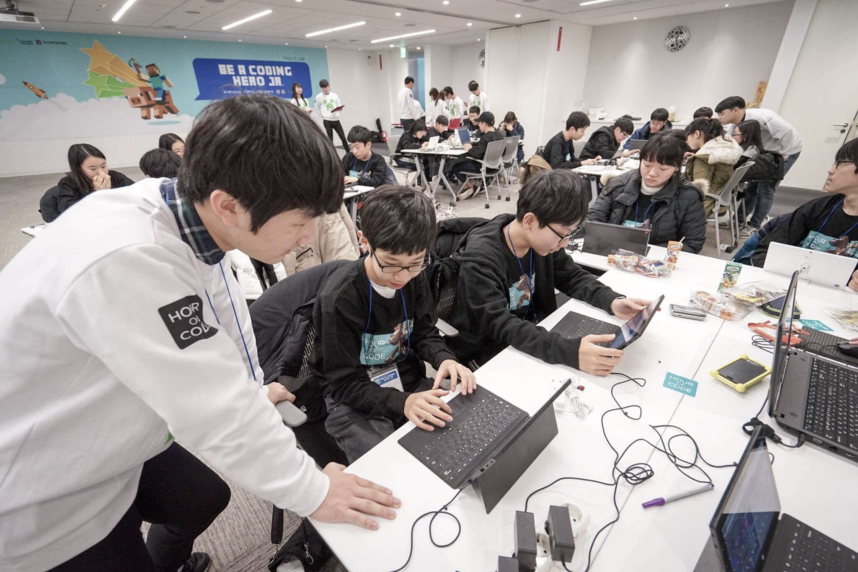


Slide 14
감사합니다 👍
개인 관련 정보 (이메일, 페이스북 등)
contact@sullivanproject.io
Notes:
언제든 편하게 연락주세요~

